Slide 1
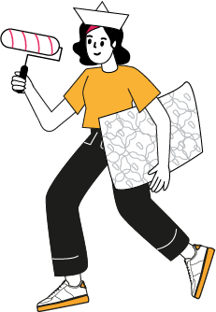
Второй этап Всероссийской просветительской Эстафеты «Мои финансы»
От первой работы
к первым деньгам: юридические аспекты
Этап «Первые деньги»

Slide 2
План
Кем можно
работать без опыта
Какие особые условия для подростков
Где искать работу подросткам
Как понять, сколько в итоге заплатят
Какие документы необходимы
Можно ли подростку стать самозанятым
Notes:
ТЗ дизайнеру: вставить символ в 2 кружка (голубой и зелёный)

Slide 3
Артём
15 лет,
в поиске первой работы летом

Slide 4
Виды трудоустройства
Официальное трудоустройство | Неофициальное трудоустройство
опыт работы зафиксирован в трудовой книжке социальные гарантии: режим работы оплата отпуска оплата больничных медицинское страхование пенсионное страхование | опыт работы нигде не фиксируется пенсионные баллы не начисляются работу можно потерять в любой момент риск обмана возможен криминал
!
Трудоустройство обязательно должно быть официальным, с заключением трудового договора
Notes:
ТЗ дизайнеру: выровнять иконки и текст

Slide 5

Нюансы трудоустройства несовершеннолетних
1
Сокращенный рабочий день
2
Нет испытательного срока
3
Увеличенный отпуск
4
5
Обязательный медосмотр
5
Ограничения на выполняемые работы
Эти условия распространяются только на трудовые договоры. Договоры гражданско-правового характера (ГПХ) эти нюансы не регулируют.
!
Notes:
ТЗ дизайнеру: выровнять иконки и текст

Slide 6
Особые условия труда для несовершеннолетних
Запрет на работу выше нормы
и сверхурочную работу
Запрет на командировки и работу вахтовым методом
Запрет на работу с вредными
и опасными условиями труда и на работу, которая может причинить вред нравственному развитию
Ограничения подъёма тяжестей
Возраст | Во время каникул/ всего в неделю | Во время учёбы/ всего в неделю
14-15 лет | 4 часа/ 24 часа | 2,5 часа/ 12 часов
15-16 лет | 5 часов/ 24 часа | 2,5 часа/ 12 часов
16-17 лет | 7 часов/ 35 часов | 4 часа/ 17,5 часов
Возраст | Мальчики | Девочки
14-15 лет | 3 кг | 2 кг
16-17 лет | 4 кг | 3 кг
Суммарно за смену | 500 кг | 200 кг

Slide 7
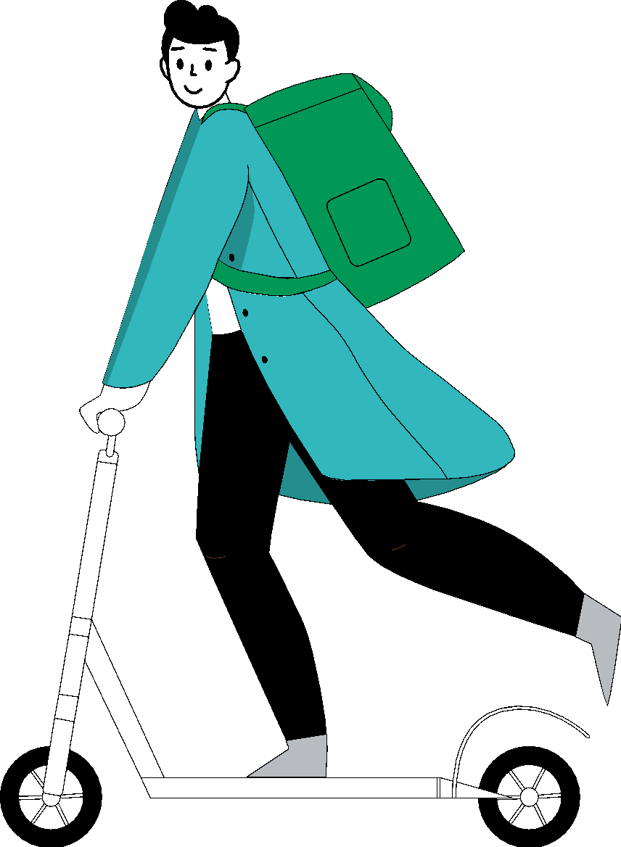
Артём
Кем может работать подросток?

Slide 8
Работа для несовершеннолетних и для…
1
Творческих
2
Сильных
3
Коммуникабельных
помощник фотографа
помощник флориста
помощник стилиста
корреспондент в молодёжное медиа
подсобный рабочий
сборщик мебели
озеленитель
упаковщик товаров и сборщик заказов
аниматор
вожатый в детском лагере
актёр массовки
промоутер
бэбиситтер
4
Образованных
5
6
Активных
Технологически подкованных
репетитор младших классов
переводчик
копирайтер
курьер
расклейщик объявлений
выгульщик собак
помощник по дому/даче
программист
ассистент блогера
помощник SMM-менеджера
Notes:
ТЗ дизайнеру: выровнять иконки и текст

Slide 9
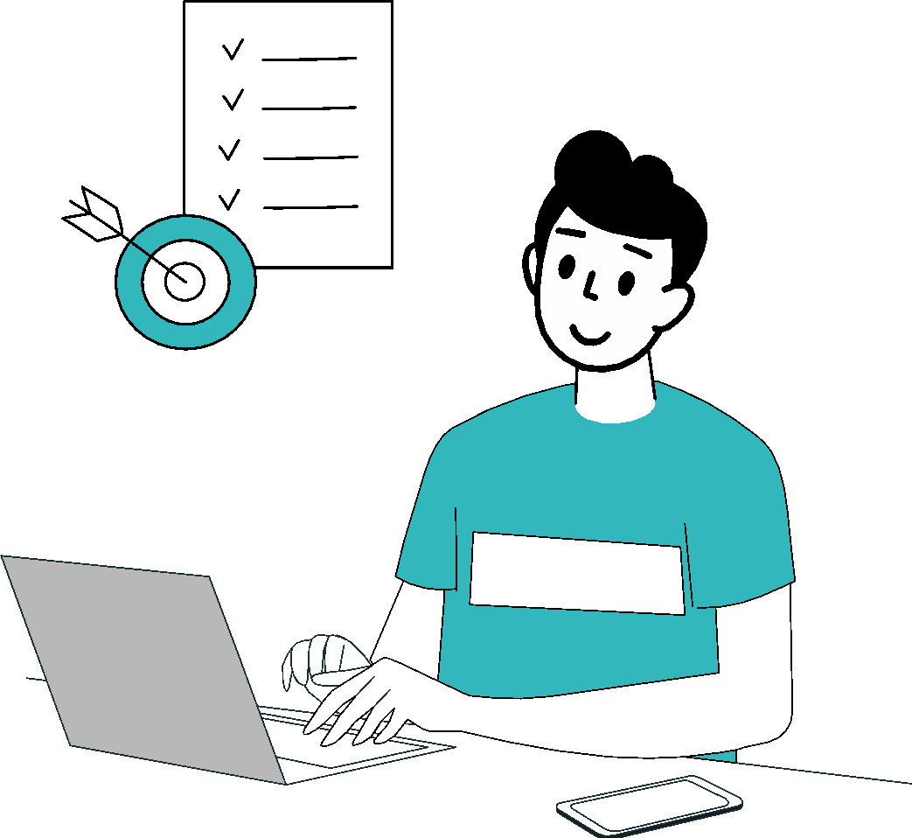
Артём
Где искать работу подростку?

Slide 10
Где искать работу подростку
1
Молодёжная биржа труда
2
Профильные сайты по поиску работы
3
Сайты самих компаний
или центры занятости молодёжи
hh.ru или superjob.ru
раздел «вакансии»
4
5
6
Ближайшее окружение
На сайтах поиска исполнителей
Социальные сети
семья, знакомые, домовые чаты
Профи.ру, Авито, YouDo
самому написать пост или через специальные группы
Notes:
ТЗ дизайнеру: выровнять иконки и текст

Slide 11

Необходимые документы
До 14 лет | От 14 до 15 лет | От 16 до 18 лет
Свидетельство о рождении | Паспорт
Справка из поликлиники по форме 086/у
Справка из учебного заведения
СНИЛС
Письменное разрешение родителей и органов опеки |  | Можно самостоятельно заключить трудовой договор

Slide 12

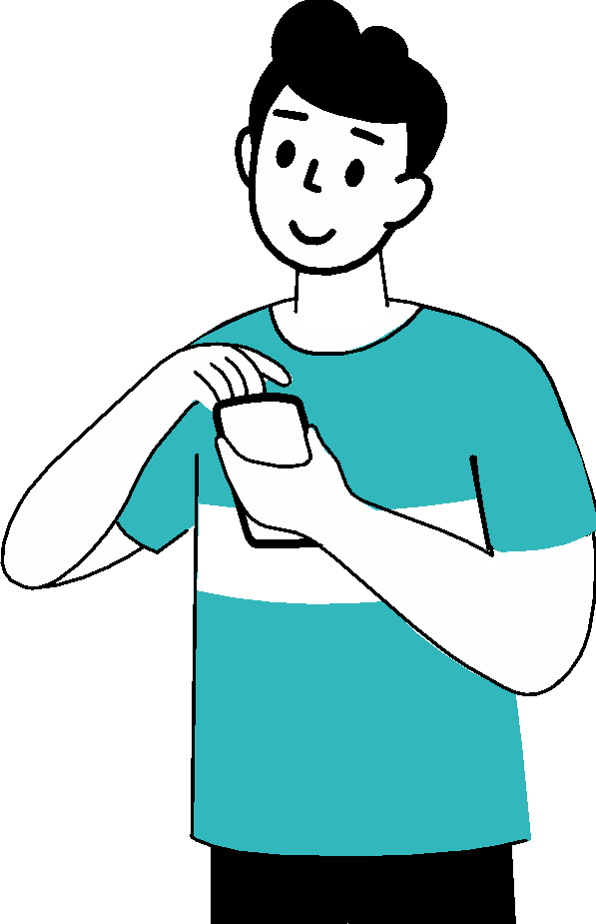

Артём
А сколько заплатят?

Slide 13
Налог с зарплаты
Налог на доходы физических лиц – 13%*
Платит налог работник, но перечисляет налог в налоговую службу работодатель
Налогом облагается не только зарплата:
любые доходы — зарплата, гонорар за проект, премия
прибыль от сдачи недвижимости в аренду
прибыль с продажи акций, облигаций
выигрыш в лотерею
Не облагается: стипендия, денежные подарки и т.д.
*для доходов, не превышающих 5 млн. рублей,
а с 1 января 2025 года – для доходов, не превышающих 2,4 млн рублей

Slide 14
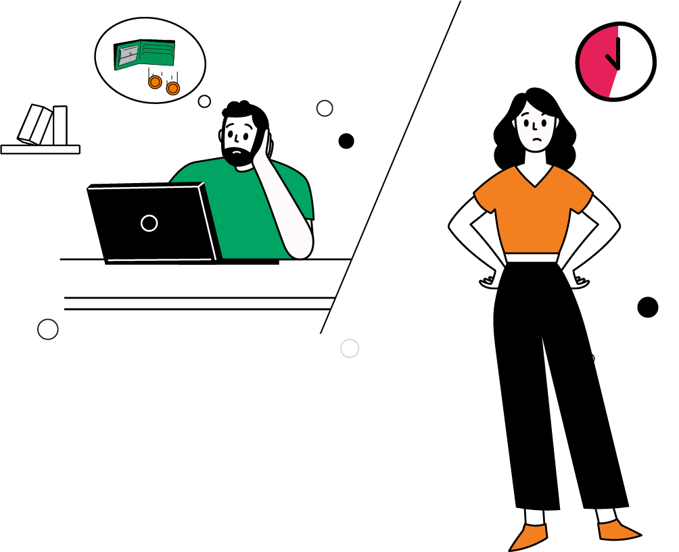
Артём
Хочу работать на себя!
Так можно?
Notes:
ТЗ дизайнеру: сделать Артёма в таких раздумьях.

Slide 15
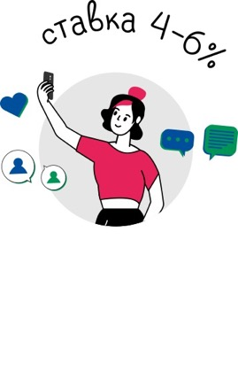

Самозанятость
Самозанятые – это те налогоплательщики, которые платят налог
на профессиональный доход
С 14 лет, но нужно письменное согласие родителей
Преимущества работы самозанятым:
  Простая регистрация
  Упрощенная отчётность
  Нет страховых взносов
  Самая низкая налоговая ставка:
    для заказов от физлиц — 4%;
    для заказов от юрлиц — 6%.
  Налоговый вычет до 10 тысяч рублей
Notes:
ТЗ дизайнеру: добавить в эту картинку текст, чтобы получилось так «работник по найму – НДФЛ от 13%, самозанятый – НПД 4-6%»

Slide 16

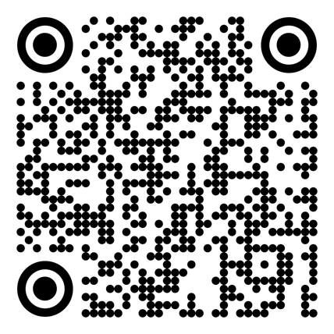
Опрос по итогам лекции
Ты прослушал лекцию по теме
«От первой работы к первым деньгам: юридические аспекты».
А теперь перейди по QR-коду на тест и проверь, как ты усвоил материал лекции.

Slide 17
Подведение итогов

Slide 18
До встречи на других мероприятиях по финансовой грамотности!
Тематический этап «Первые деньги»

